Slide 1
Analiza dejavnikov tveganja za prometne nesreče v Sloveniji
Podatki
Viri podatkov: Odprti podatki o prometnih nesrečah v Sloveniji (2014–2023), dostopni na: https://podatki.gov.si
Prvotni namen zbiranja: Zbiranje prometnih statistik za potrebe varnosti v prometu, analizo tveganj in oblikovanje prometne politike
Tip in obseg podatkov: Strukturirane tabele s števili, kategoriziranimi vrednostmi in časovnimi žigi; več sto tisoč nesreč, več deset atributov (npr. vzrok, ura, kraj, vreme, alkohol, starost)
Težave s podatki: Prisotne manjkajoče vrednosti, nedoslednosti v kategoriziranih oznakah, možni vnosi z napakami
Predprocesiranje: Čiščenje manjkajočih in nepravilnih zapisov, kodiranje kategoriziranih vrednosti, filtriranje irelevantnih podatkov, agregacija za lažjo analizo
Združevanje virov: Trenutno uporabljamo en vir, vendar je možna dopolnitev z vremenskimi ali demografskimi podatki
Glavna vprašanja/cilji podatkovnega rudarjenja
Kateri so najpogostejši vzroki prometnih nesreč v Sloveniji?
Kako so nesreče geografsko porazdeljene in kateri deli dneva so najbolj kritični?
Kakšno vlogo igrajo starost, spol in prisotnost alkohola pri prometnih nesrečah?
Člani skupine:
- Tilen Medved
- Jaka Kosmač
- Luka Hribar
- Anže Kos

Slide 2
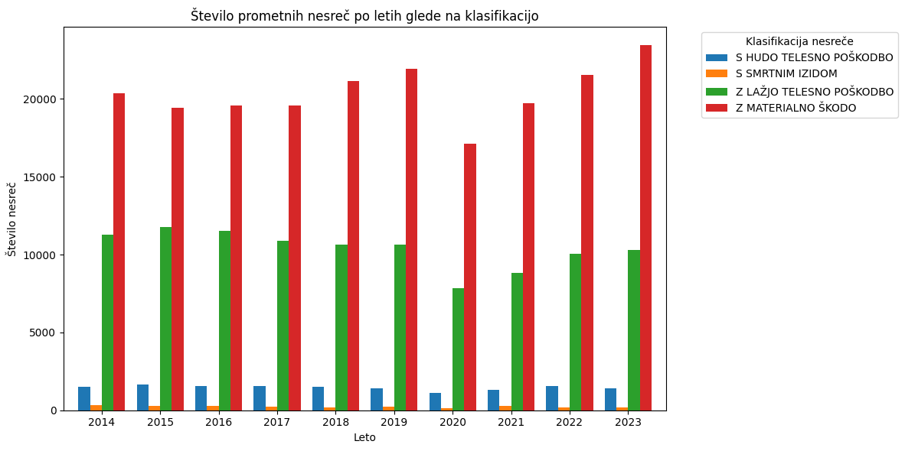
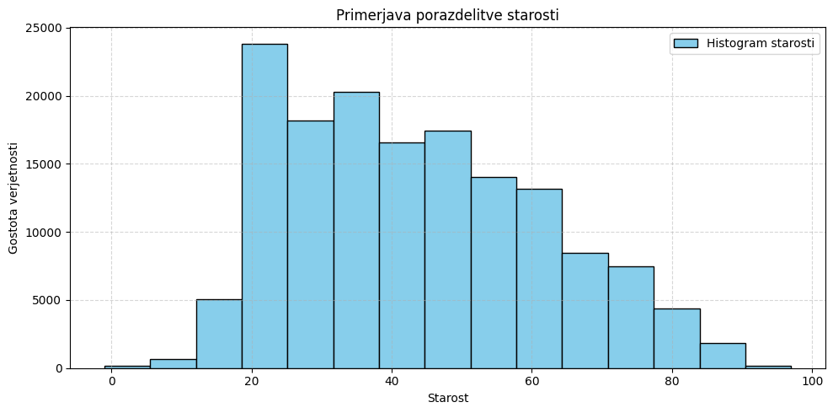
Podroben opis ciljev in metod
Rezultati/dosedanje ugotovitve/odprta vprašanja
Kateri so najpogostejši vzroki prometnih nesreč v Sloveniji?
Graf za prikaz najpogostejših vzrokov prometnih nesreč
Kako so nesreče geografsko porazdeljene in kateri deli dneva so najbolj kritični?
Zemljevidni prikaz nesreč v regijah in smrtnih nesreč na avtocestah
Graf za število prometnih nesreč po urah v dnevu
Kakšno vlogo igrata spol in prisotnost alkohola pri prometnih nesrečah?
- Grafični prikaz prisotnosti alkohola po urah, vsebovanost promila v krvi in (%) število prometnih nesreč, kjer je prisoten alkohol

Slide 3
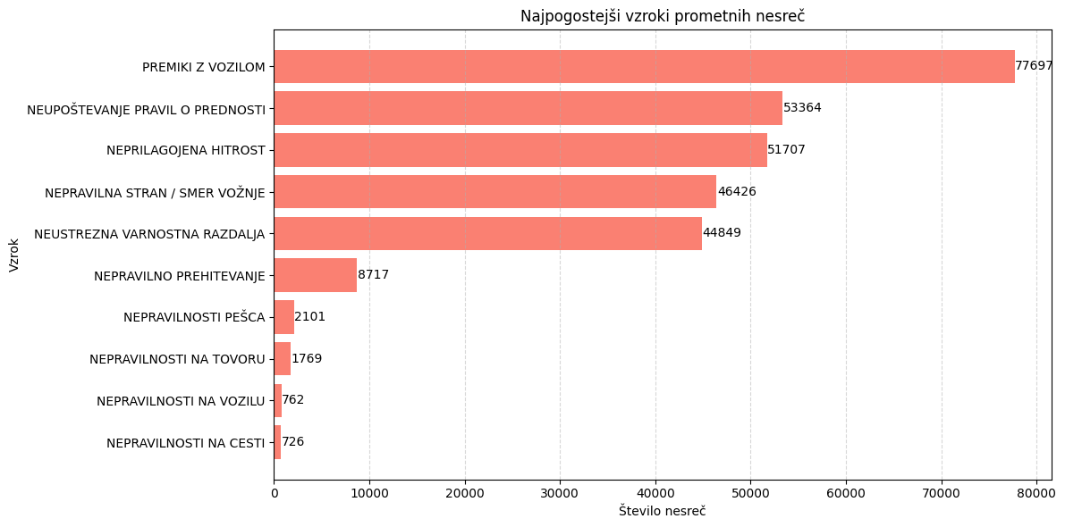
17. 4. 2025
PR24-25, Vmesna predstavitev

Slide 4
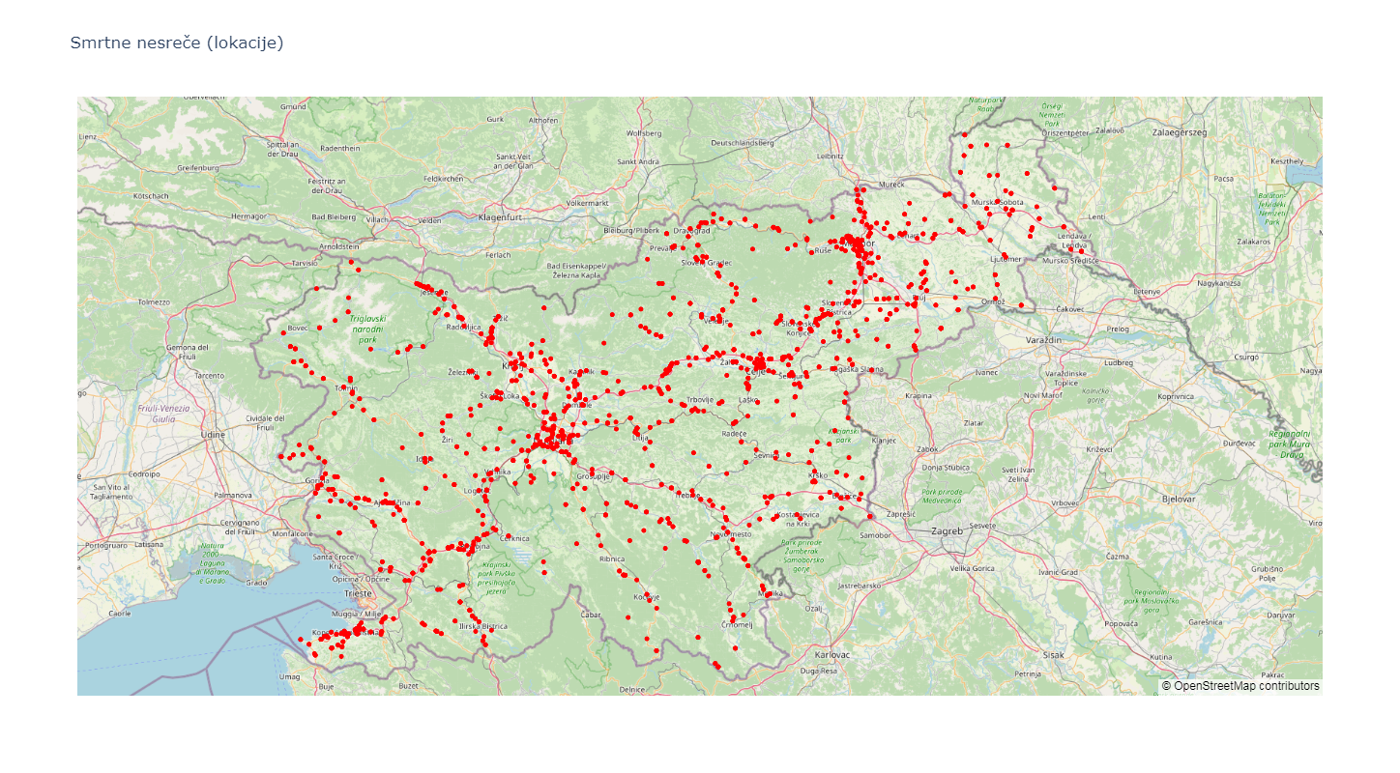
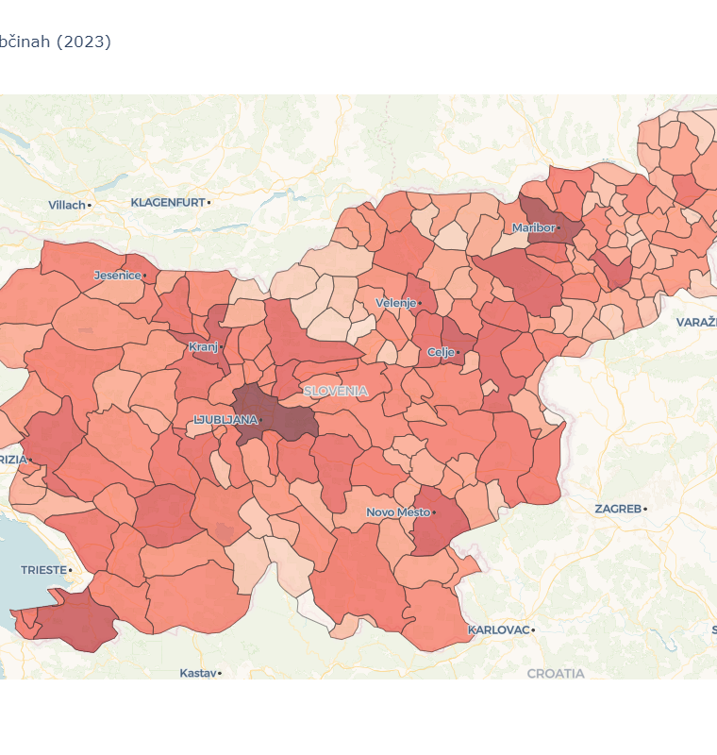
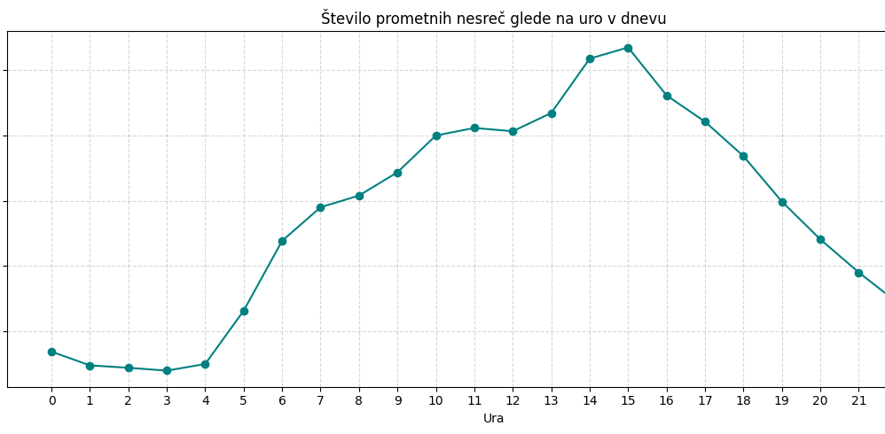
17. 4. 2025
PR24-25, Vmesna predstavitev

Slide 5
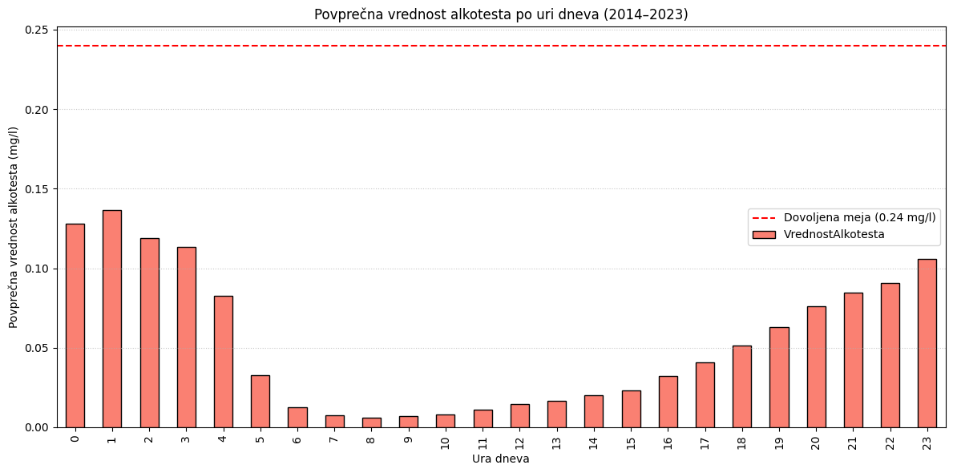
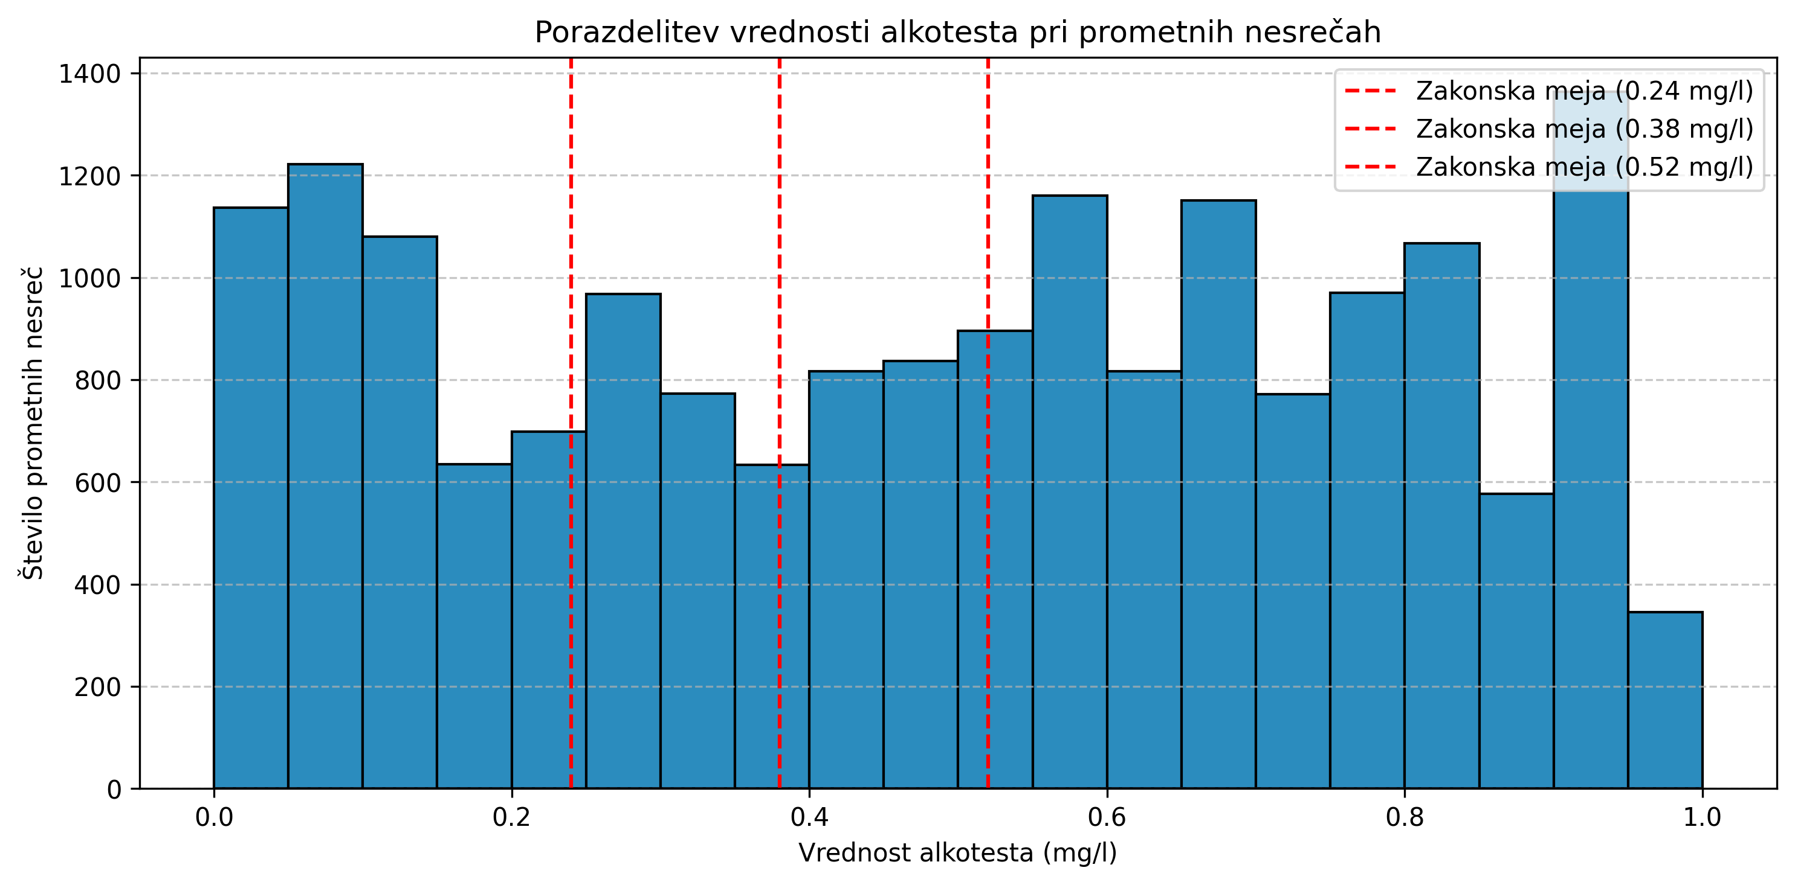
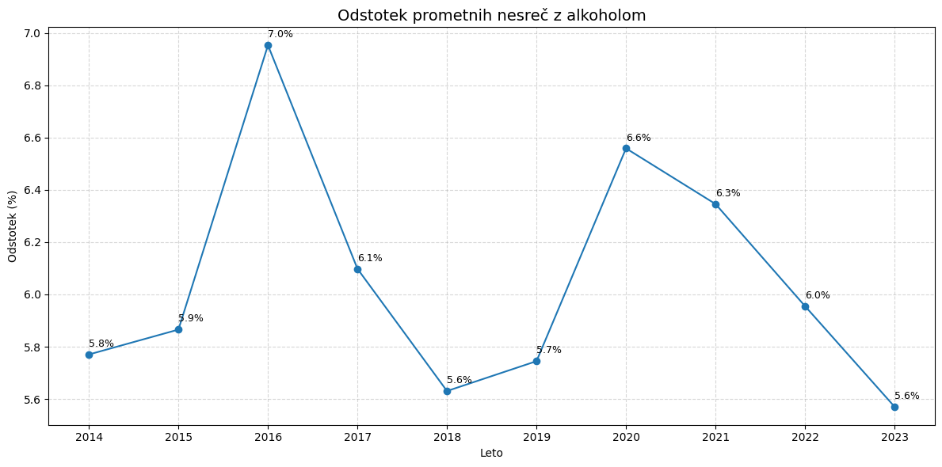
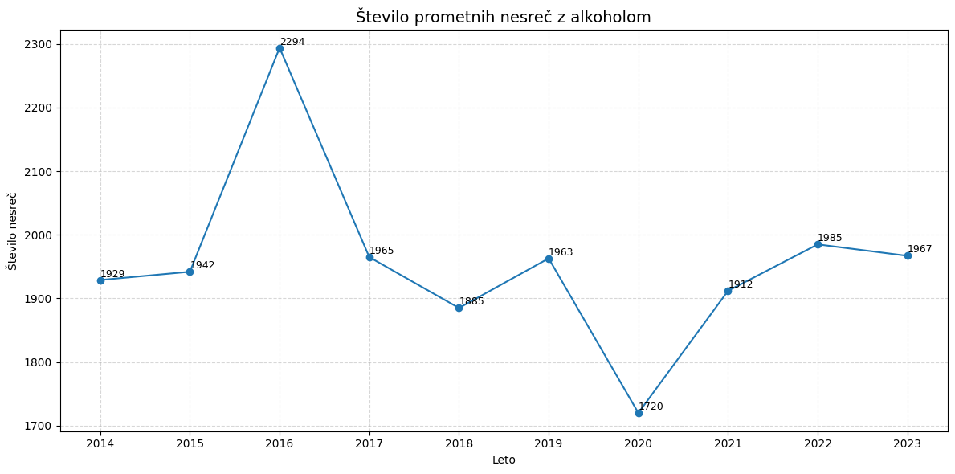
17. 4. 2025
PR24-25, Vmesna predstavitev

